Slide 1
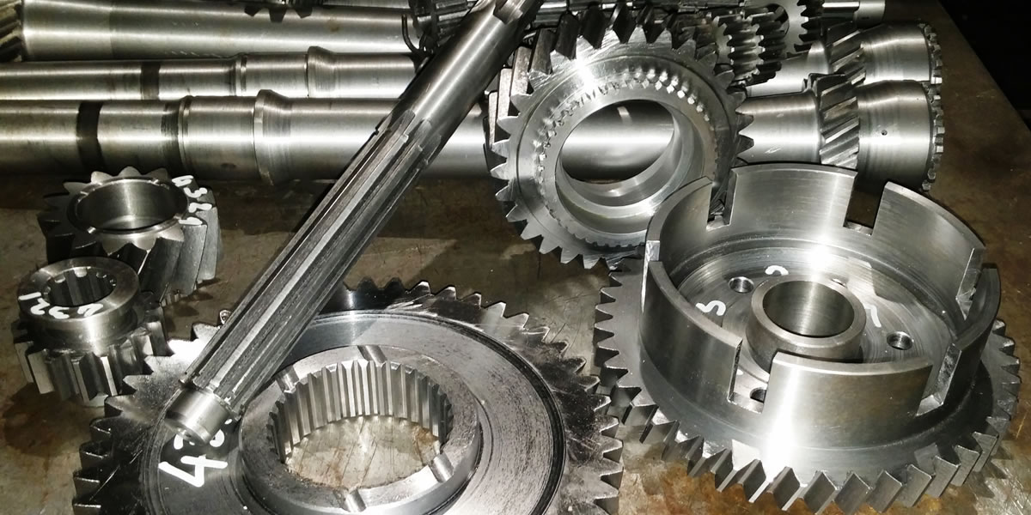
ПРИНЦИПИ ОБРАДЕ МЕТАЛА СА И БЕЗ СКИДАЊА СТРУГОТИНЕ

Slide 2
Обрада метала обавља се разним поступцима у зависности од врсте метала, тј. од његових механичких, физичких и хемијских особина.
Обрада метала са скидањем струготине (механичка обрада метала)
Обрада метала без скидања струготине (пластична обрада метала)

Slide 3
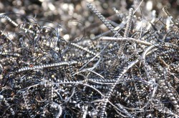
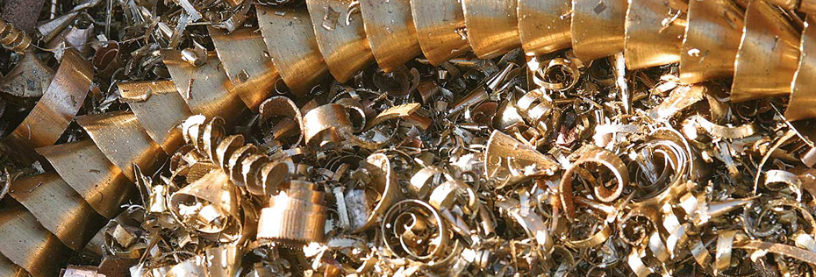
ПРИНЦИПИ ОБРАДА МЕТАЛА СА СКИДАЊЕМ СТРУГОТИНЕ
РЕЗАЊЕМ
ТУРПИЈАЊЕМ
СТРУГАЊЕМ
ГЛОДАЊЕМ
БРУШЕЊЕМ
БУШЕЊЕМ
РЕНДИСАЊЕМ
РЕЗАЊЕМ НАВОЈА

Slide 4
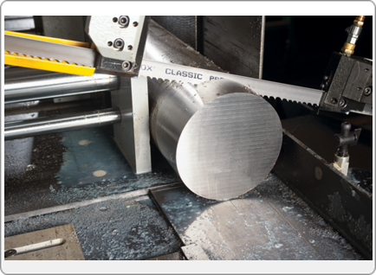
РЕЗАЊЕ (ТЕСТЕРИСАЊЕ)
Резање метала може се вршити ручно или машинама за резање. Лист тестере прави се од тврдог каљеног челика и има зубце са обе стране. Кад се иступе зубци, тестере за метал не могу се оштрити него се мора узети нови лист тестере.

Slide 5
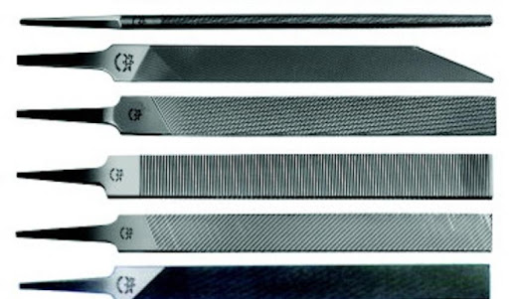
ТУРПИЈАЊЕ
Турпијање као обрада метала најчешће се примјењује при равнању површина, дотјеривању на мјеру, изради жљебова и усјека. Турпијање је најчешће ручно иако постоје и машине за турпијање

Slide 6
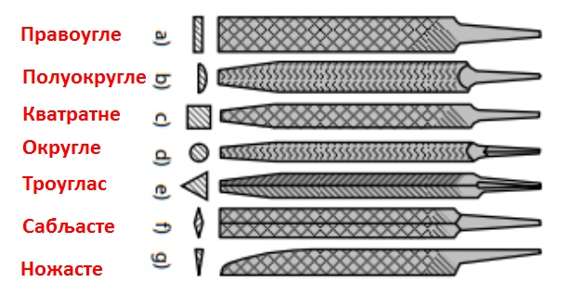
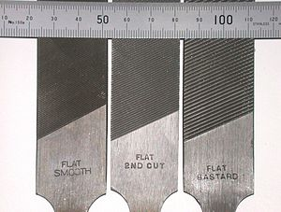
ТУРПИЈАЊЕ
Турпије се разликују по :
Облику
Квалитету

Slide 7
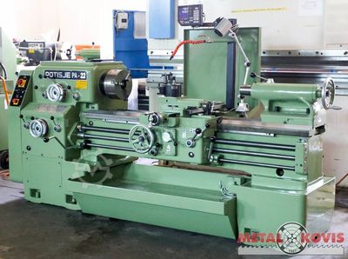
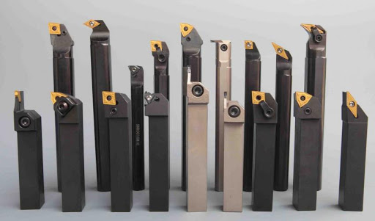
СТРУГАЊЕ
Стругање је поступак обраде предмета цилиндричног (ваљкастог) облика. Машине се називају СТРУГОВИ а алат је стругарски НОЖ.

Slide 8
СТРУГАЊЕ

Slide 9
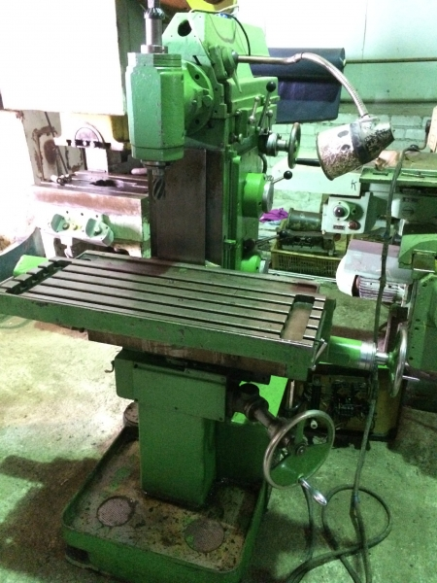
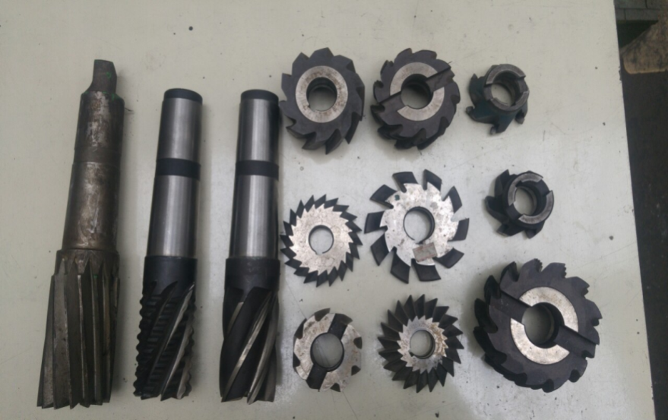
ГЛОДАЊЕ
Глодање је поступак обликовања равних површина, жљебова, профила, зупчаника итд. Машина се зове ГЛОДАЛИЦА а алат су ГЛОДАЛА.

Slide 10
ГЛОДАЊЕ

Slide 11
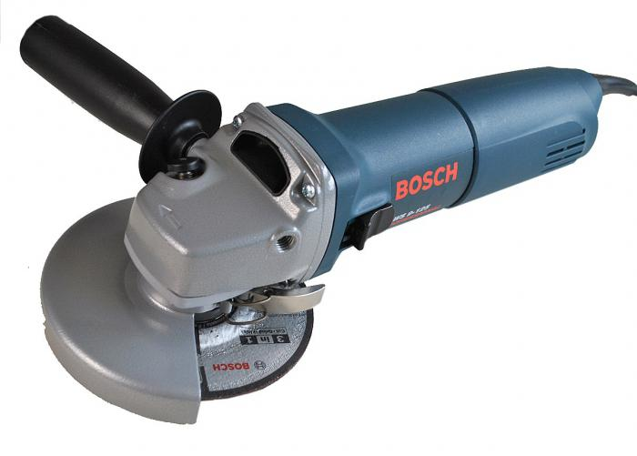
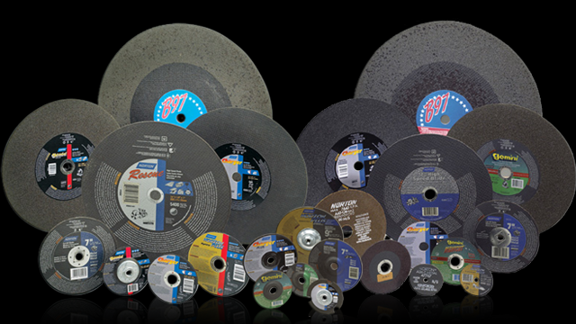
БРУШЕЊЕ
Брушењем се врши завршна обрада, фина обрада равних, цилиндричних и профилисаних површина, оштрење алата, сјечење шипки, цијеви и трака. Машине за брушење су БРУСИЛИЦЕ а брушење се изводи БРУСНИМ ПЛОЧАМА.

Slide 12
БРУШЕЊЕ

Slide 13
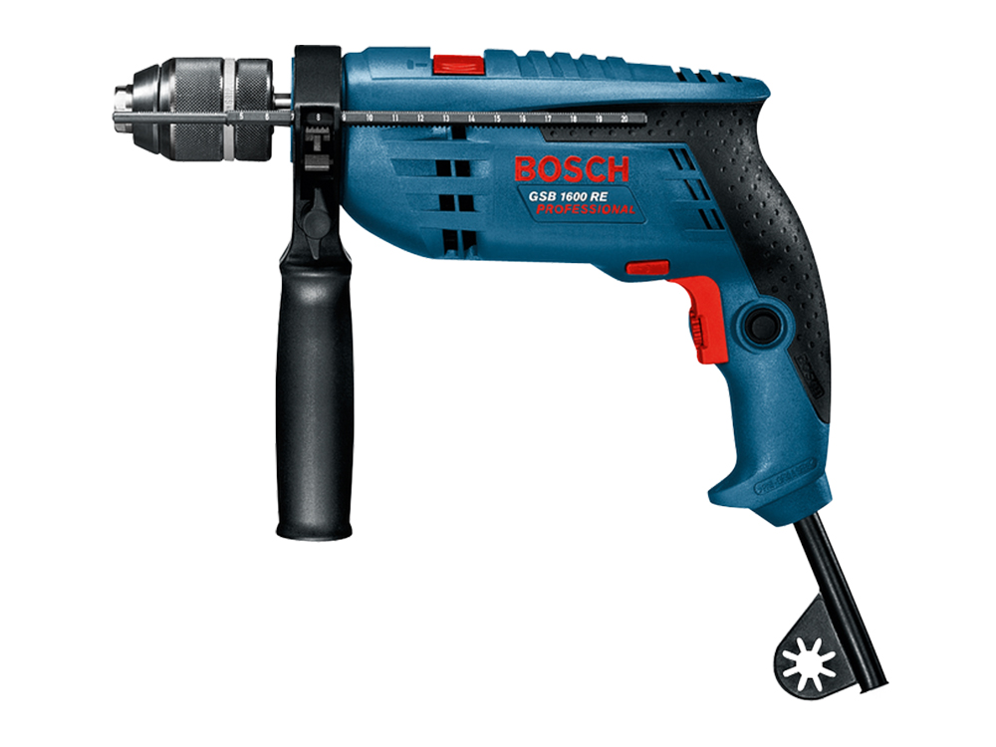
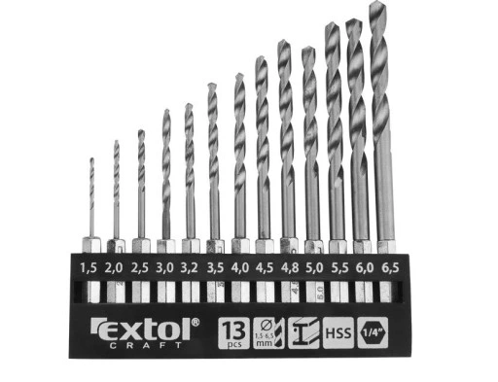
БУШЕЊЕ
Бушењем се израђују рупе на металу. Машине за бушење су БУШИЛИЦЕ а алат је СПИРАЛНА БУРГИЈА

Slide 14
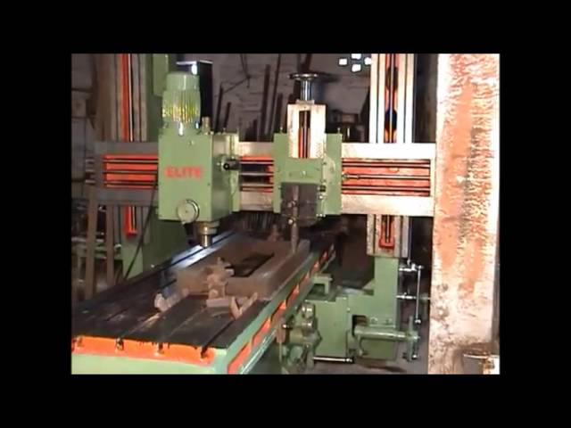
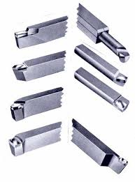
РЕНДИСАЊЕ
Рендисањем се обликују равне површине, жљебови, зупчаници и профили. Машине за рендисање су рендисаљке а алат је НОЖ ЗА РЕНДИСАЊЕ најсличнији је стругарском ножу.

Slide 15
РЕНДИСАЊЕ

Slide 16
Задаци за самосталан рад
У радним свескама урадити задатке на страни 37. и 38.

